Slide 1
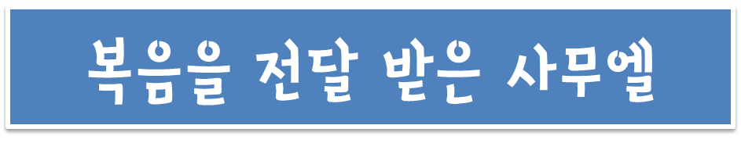
ふくいんを つたえてもらった
サムエル

Slide 2
サムエルは
おかあさんの
ハンナから
ふくいんを
つたえてもらいました
ナジルびと
ナジルびとの
けいやくを
つたえて
もらいました

Slide 3

れいはいと いのりを
あじわった サムエル

Slide 4
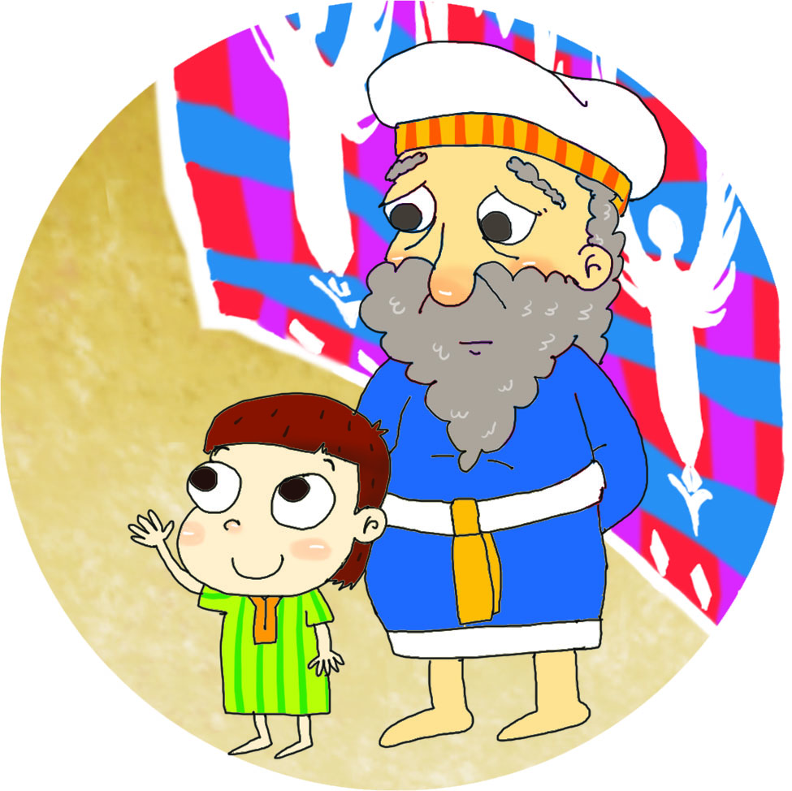
ちばなれ して すぐに
かぞくの もとを
はなれて きょうかいで くんれんを うけました

Slide 5
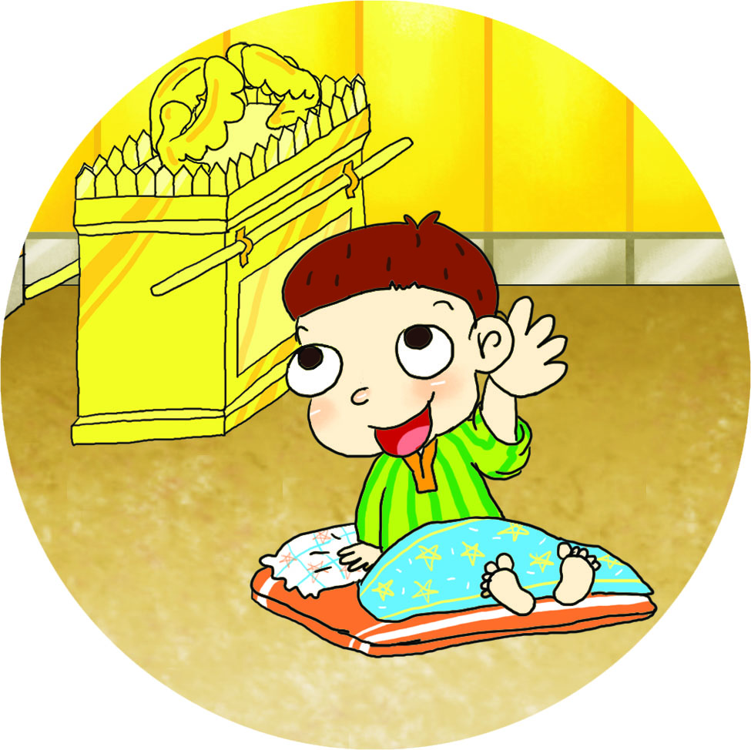
まいにち
しんでんで
かみさまの
みことばを
きいて
れいはいして
いのりました
ひとりでも
かみさまの
みこえを
ききました

Slide 6
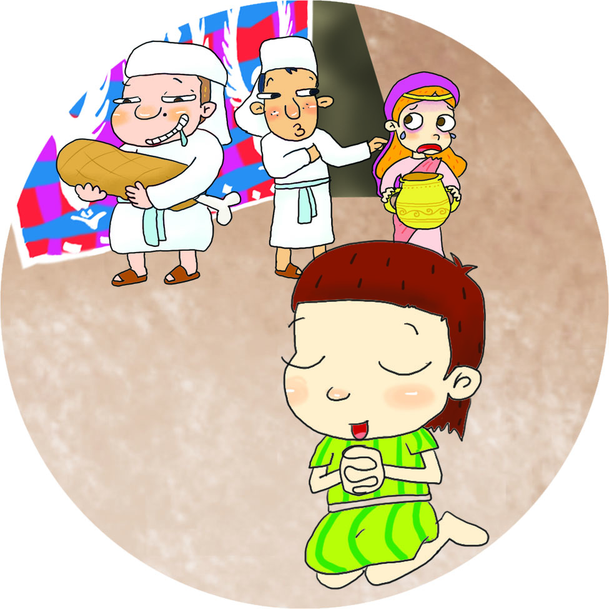
れいはいに
しっぱいして
つみを
おかしている
さいしたちを みて
こころみに
あうことなく
かえって
かみさまの
まえに たって
れいはいに
せいこうしました

Slide 7
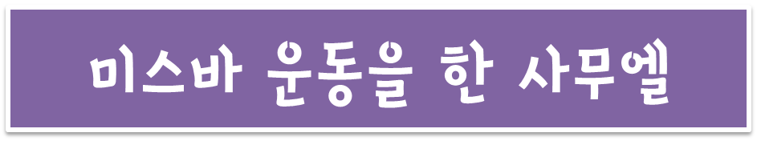
ミツパうんどうを した
サムエル

Slide 8
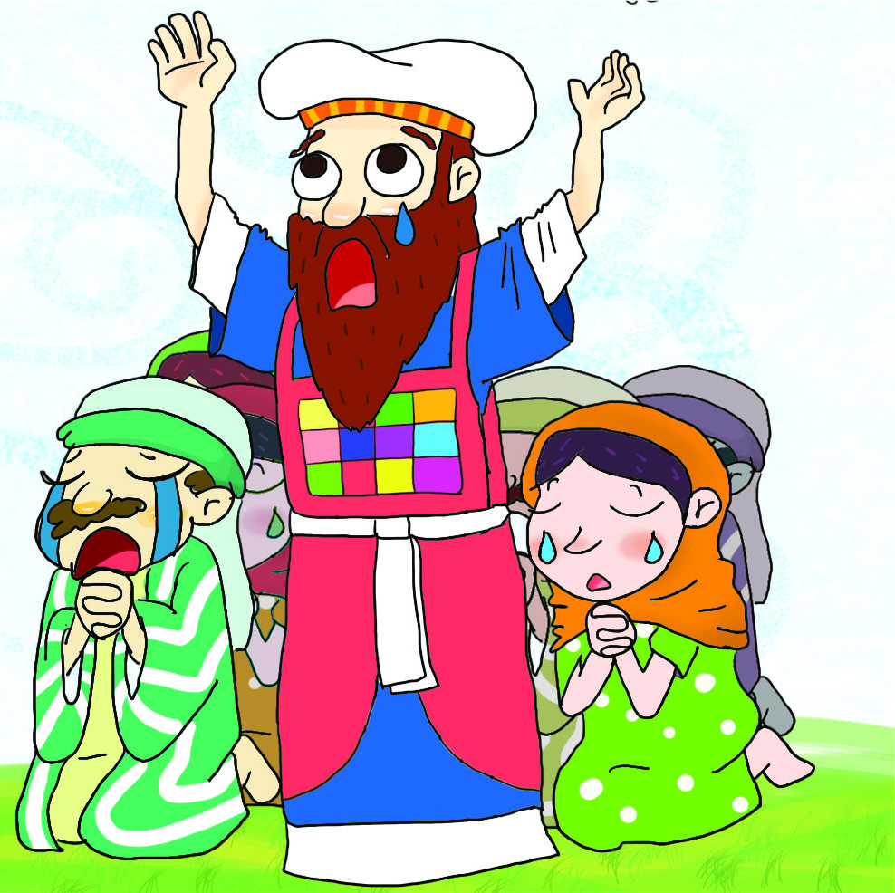
かみさまを はなれて
ぐうぞうすうはいを
していた イスラエルを ミツパに あつめて
くいあらためる
うんどうを しました
ペリシテの こうげきから
かみさまが まもって
くださいました
サムエルが いきている あいだ せんそうが
やみました

Slide 9
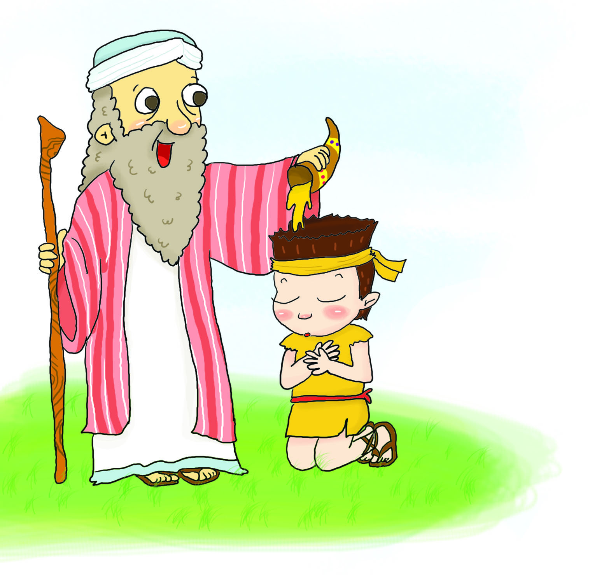
ダビデの ような
でしを
のこしました

